Slide 1
MIRS2101システム提案
PM武藤楓 TL草茅新太 DM飯山奏美
木全竜 野谷和生 松永立樹 渡辺裕紀

Slide 2
目次
１．背景
２．プロジェクトテーマ
３．製品コンセプト
４．システム外観
５．仕様
６．動作シナリオ
７．開発項目
８．物品購入計画

Slide 3
背景
コロナウイルスの収束後
→今まで外出を自粛していた分、旅行に行く人が急増すると予想
観光地で写真を撮ってもらう際に…
・写真を撮りたいが人に頼みづらい
・自分の思った通りの写真を撮りたい
・何度も撮り直しを頼みづらい といった問題が挙げられる。

Slide 4
プロジェクトテーマ
MemoLip
Memory Leave in photo : 思い出を写真に残す
・誰でも気軽に、その時の思い出を写真に残せるようにしたい
・たくさんの人が得た思い出や気持ちを背景で表し、手前にあるカメラは
「思い出のワンシーンを切り取る」という意味が込められている

Slide 5
製品コンセプト
◎観光地における写真撮影補助ロボット
・写真撮影
→搭載タブレットを使って、自分のスマホや搭載カメラ
での写真撮影が可能
・撮影位置の自動調整
→被写体の自動認識によって、撮影位置を自動調整
・自由な位置、画角からの作成
→タブレットを使って、手動でより細かい調整ができる
・写真の共有
→搭載カメラで撮った写真をスマホに送信
・撮り直しが可能
→制限時間内なら満足いくまで撮り直しができる

Slide 6
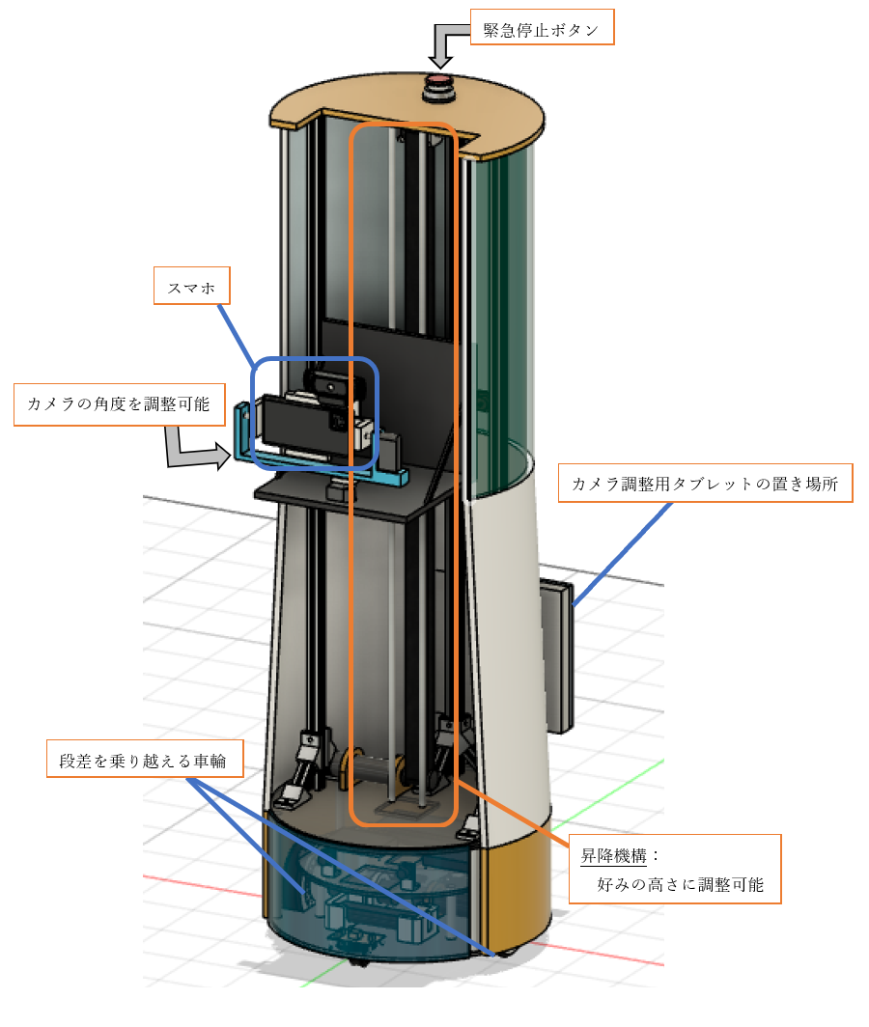
システム外観
・外観
→下部の白い外装と、外部からの自然光を取り込む上部外装。
・足回り
→車輪タイプのキャスターを搭載。自在車だから360度旋回。
・昇降機構
→目線の高さから下から見上げるアングルまでカメラの位置が移動。
・ジンバル機構
→縦、横方向に旋回することで好みの角度にカメラを移動。
・緊急停止ボタン
→何かがあった場合、動作を停止。

Slide 7
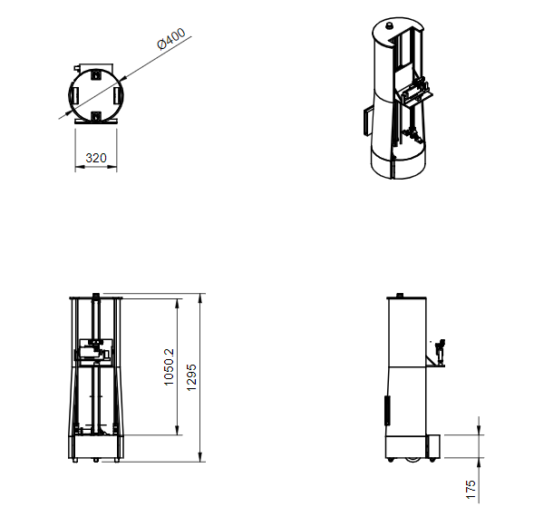
仕様
《サイズ》
幅：400[mm]
奥行：516[mm]
高さ：1295[mm]
・撮影可能な高さ
→地面から約300~1100[mm]

Slide 8
動作シナリオ
1．タブレットをロボットからとる。
2．タブレットで搭載カメラモードか、スマホでの撮影モードかを選択する。
3．スマホ撮影モードの場合は、スマホをセットする。
4．自動調整を開始する。
5．写真をタブレットで確認して、良ければ撮影、調整したいならば手動で調整する。
6．撮影
7．搭載カメラモードならばスマホへ写真を共有する。
8．タブレットをロボットに戻す。

Slide 9
開発項目
《メカ》
・タイヤ径の変更及びキャスターの変更による足回りの強化
・ベルトを用いた昇降機構の追加
・カメラ角度調整のためのジンバルを搭載

Slide 10
開発項目
《ソフト》
・自動でユーザーを画角内に収めるための顔認識プログラムの作成
・タブレットを用いた、ユーザーによる遠隔操作の実現
・外国人や子供にもわかりやすいUI（矢印や簡単な単語など）
・Bluetoothを用いた、スマホの遠隔撮影の実現

Slide 11
物品購入計画
物品名 | 型番 | 単価（円） | 数量（個） | 価格（円）
サーボモーター |  |  | 2
昇降機構用ベアリング |  |  | 4
9軸センサ |  |  | 1
昇降用モータ |  |  | 1
SF-20・20アルミ角 |  |  | 未定
昇降用ベルト |  |  | 1
キャスター | HGL-32GNB | 549 | 2 | 1098
ケーブルベア |  |  | 1
タブレット |  |  | 1

